Slide 1
2020 Capstone Design
시각장애인을 위한 버스 보조기
팀장: 이세미 팀원: 김해린 백소현 이세정

Slide 2
목차
1
동기와 목적
2
아이디어
3
개발환경 및 내용 구성
4
차별성
5
일정과 역할분담, 목표

Slide 3
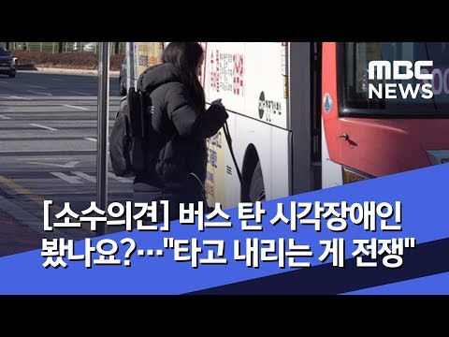
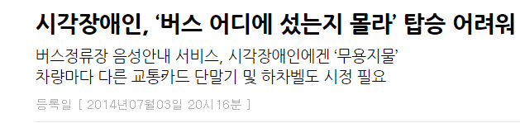

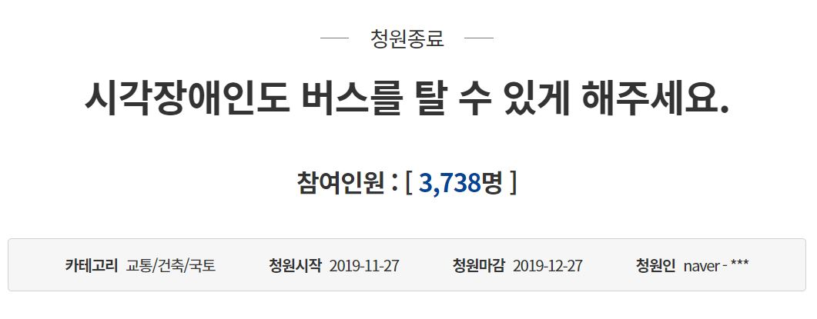
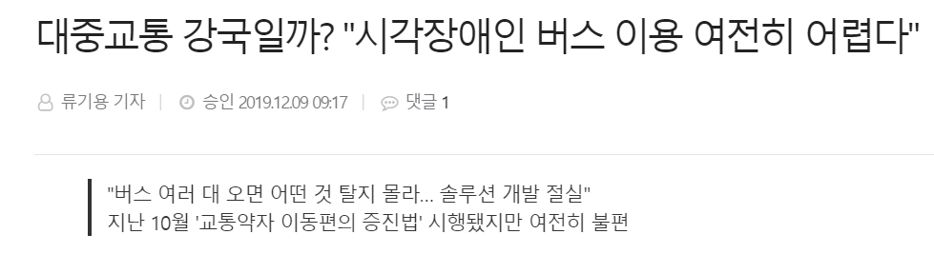
동기

Slide 4

목적
승차 시
탑승 중
탑승 중
하차 시
하차 버튼 위치를 알지 못해 제대로 하차하지 못함
출구의 위치를
몰라서 우왕좌왕해야 함
버스의 번호 및 탑승 위치를
파악하지 못함
빈 좌석을
알지 못해
서서 가야만 함
위와 같은 불편함을 해소하여,
시각장애인도 버스를 편하게 탈 수 있도록!

Slide 5



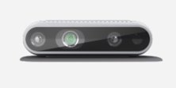
아이디어
공유 서비스

Slide 6


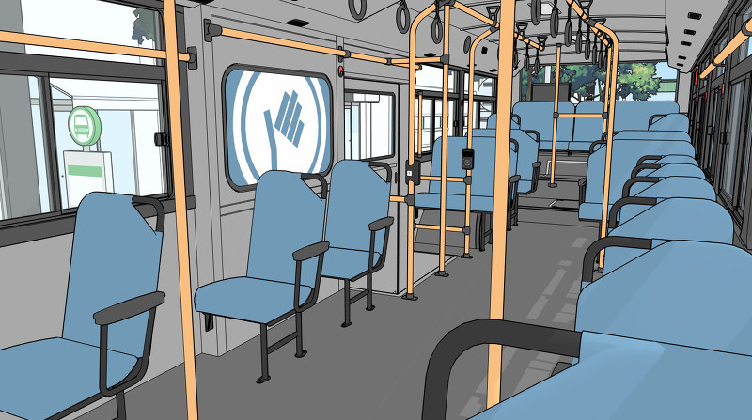


프로젝트 아이디어 세부기능
진입중인 버스 번호 인식
버스 여러 대의 각 버스 위치 인식
사람이 비어 있는 좌석 인식 후 위치 안내
(하차 벨, 출구에 가까운 좌석 우선 안내)
어플과 연동해서 필요시
단말기, 하차 벨, 출입구의 위치 안내

Slide 7

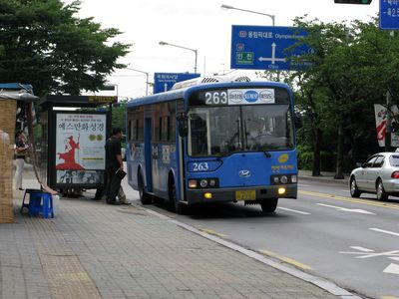
내용 구성
버스 외부
단말기 태그
비어 있는 좌석
하차 벨
출구
1
2
3
4
5
6
7
8
9
0
2 6 3
원하는 버스 번호를 앱에 입력한다.​
버스가 오면 기기가 버스 번호를 읽어준다.

Slide 8
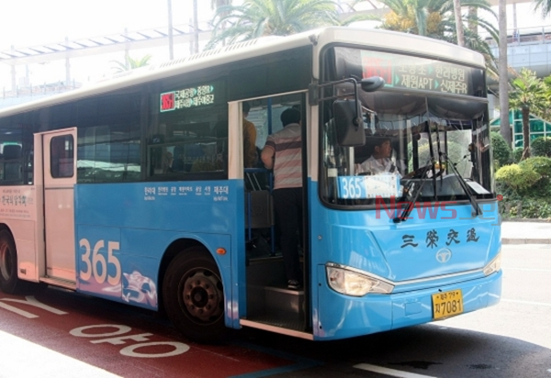
내용 구성
버스 외부
단말기 태그
비어 있는 좌석
하차 벨
출구
1
2
3
4
5
6
7
8
9
0
2 6 3
해당하는 버스이면 버스의 위치와 입구를 알려주고 탑승을 돕는다.

Slide 9
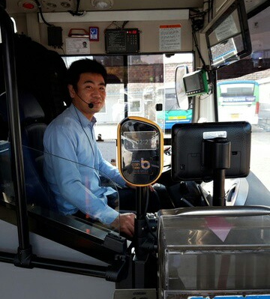
내용 구성
버스 내부
단말기 태그
비어 있는 좌석
하차 벨
출구
1
2
3
4
5
6
7
8
9
0
2 6 3
앱에 있는 단말기 태그를 클릭해서 그 위치가 현재 위치로부터 얼마나 떨어져 있는지 알려준다.

Slide 10
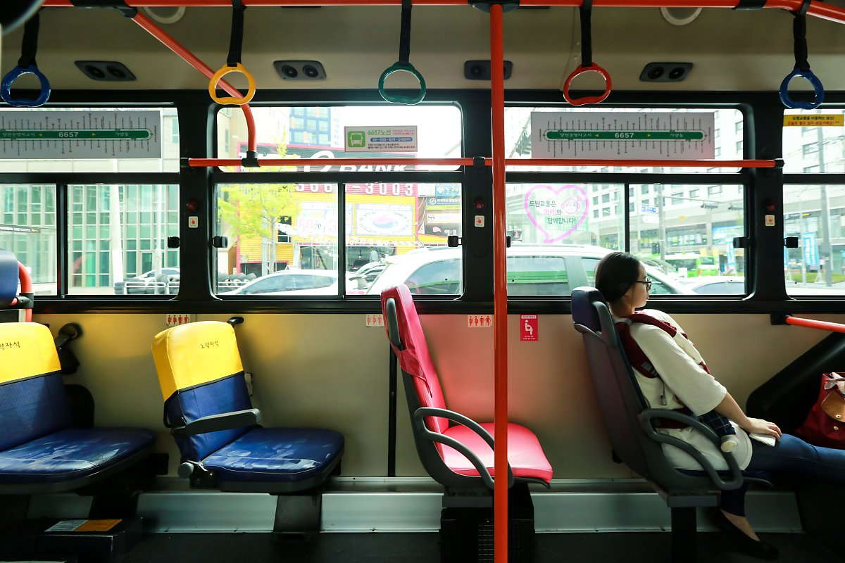
내용 구성
버스 내부
단말기 태그
비어 있는 좌석
하차 벨
출구
1
2
3
4
5
6
7
8
9
0
2 6 3
앱에서 비어 있는 좌석을 클릭하면 빈 좌석을 안내한다.​
하차벨을 클릭하면 하차벨의 위치를 알려준다.

Slide 11
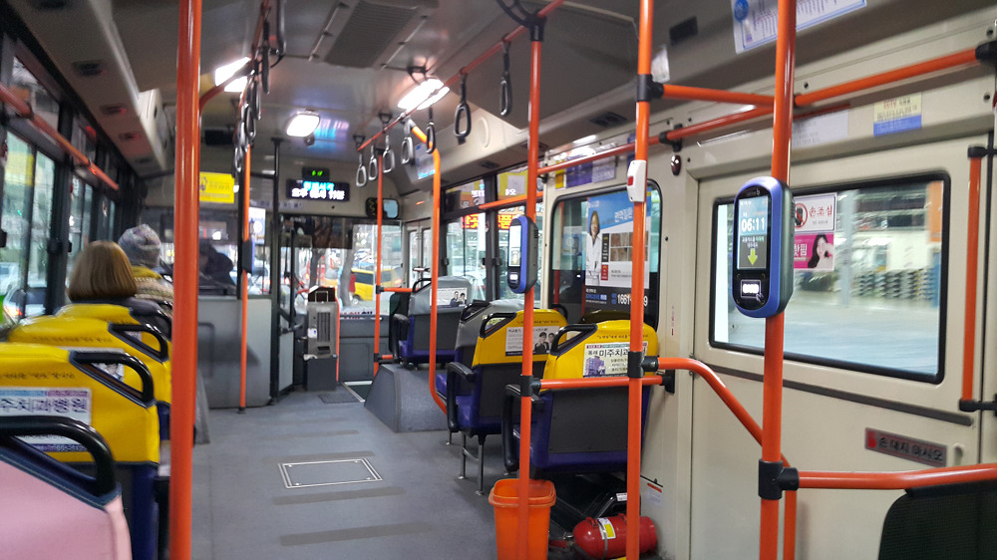
내용 구성
버스 내부
단말기 태그
비어 있는 좌석
하차 벨
출구
1
2
3
4
5
6
7
8
9
0
2 6 3
버스 하차 시 앱에서 출구 버튼을 클릭하면 출구의 위치를 안내해준다.

Slide 12



개발 환경

Slide 13

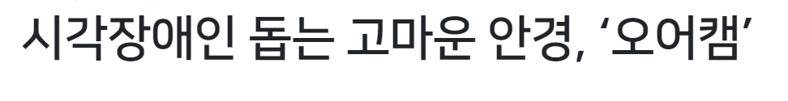
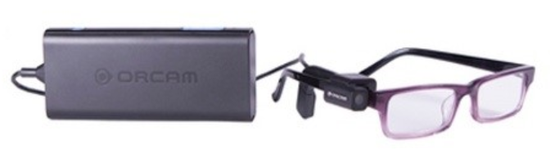
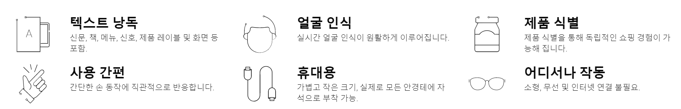
차별성

Slide 14

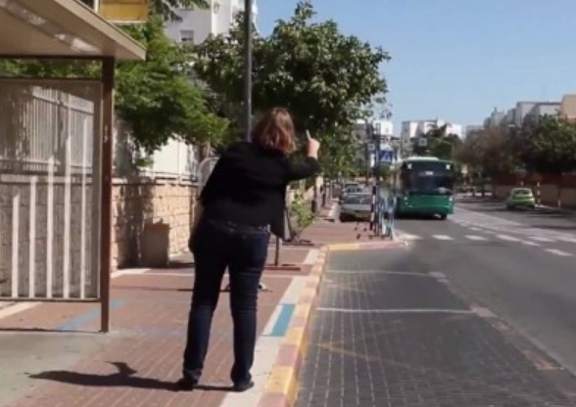
차별성
버스가 오는 쪽을 손가락으로 가리키면 버스 번호를 음성으로 안내
손으로 가리키는 곳의 텍스트 정보
를 읽어준다.

Slide 15
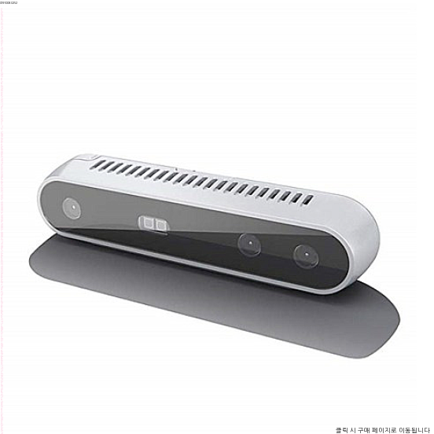
차별성
1) 앱 사용
사용자에게 필요한 정보를 선별하여 받기 위함
단말기 태그
비어 있는 좌석
2) Depth Camera
사용자와의 거리를 측정하여 보다 자세한 위치정보를
전달하기 위함
하차 벨
출구
1
2
3
4
5
6
7
8
9
0
2 6 3

Slide 16
차별성
3)버스 내부의 필요한 정보 제공
승차 이후 필요한 정보 또한 제공한다.
하차 벨
빈 좌석

Slide 17
개발 일정
할 일 목록 | 3월 | 4월 |  |  |  | 5월 |  |  |  | 6월
 | 4 | 1 | 2 | 3 | 4 | 1 | 2 | 3 | 4 | 1 | 2 | 3
제안서 작성
데이터 수집
인식 알고리즘
거리측정 알고리즘
앱 만들기
앱과 카메라 연동
테스트
오류 수정

Slide 18
역할 분담
 | 역할
김해린 | ppt, 인식 알고리즘, 거리측정 알고리즘, 앱 제작
백소현 | 발표, ppt, 인식 알고리즘, 거리측정 알고리즘, 앱 제작
이세미 | 팀장, ppt, 인식 알고리즘, 거리측정 알고리즘, 앱 제작
이세정 | ppt, 인식 알고리즘, 거리측정 알고리즘, 앱 제작
팀원

Slide 19
팀 & 개인 목표
 | 목표
팀 | 실용성 있는 제품을 제작함으로써 해커톤에 출전하고 싶습니다.
김해린 | Depth camera로 사물인식, 거리측정 알고리즘을 개발하고 이를 실생활 문제에 적용시켜 보고싶습니다.
백소현
이세미 | 이 프로젝트를 진행하며 depth camera를 접해보고 영상 정보 데이터 처리 방법에 대하여 공부하여 실무 능력을 키우고 싶습니다.
이세정 | depth camera를 우리가 생각한 문제에 적용시켜 실생활에 도움되는 인공지능 서비스를 만들고 싶다. 또한 이 결과로 실무 역량도 강화시키고싶다.
실제 카메라를 접목한 움직이는 영상을 처리하는 인공지능 활용 능력을 키우고 싶습니다.

Slide 20
Thank You

